Slide 1
Power-BI让决策变得更轻松
奥威软件
2017-01-04

Slide 2
奥威Power-BI案例应用：
带着漫画看报告

Slide 3
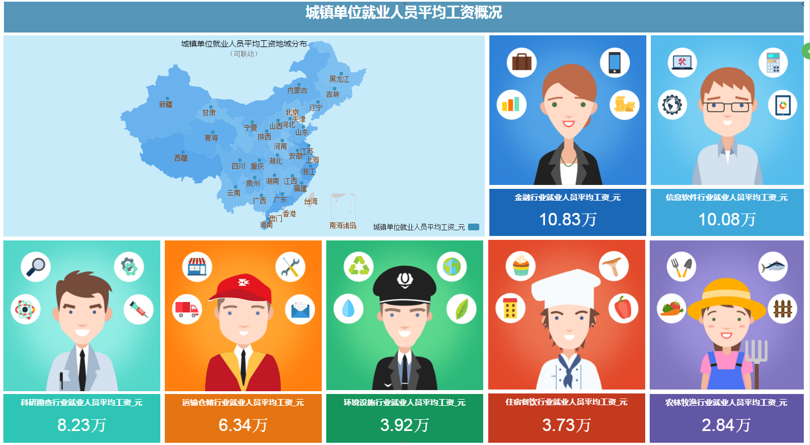
效果展示

Slide 4
交流内容
数据解读
素材准备
操作演示

Slide 5
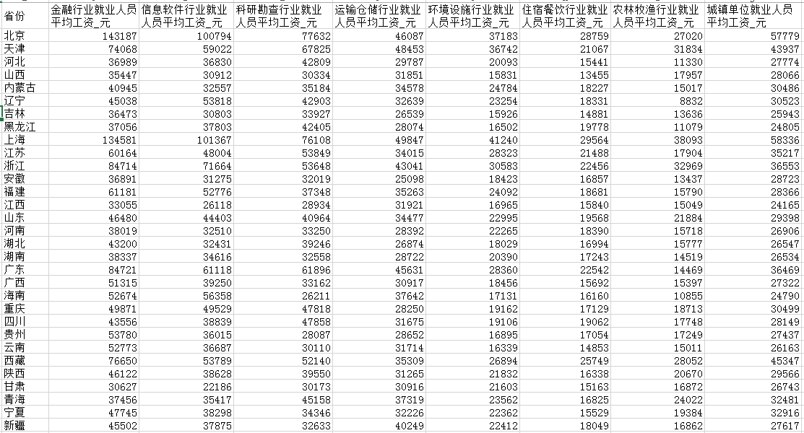
数据解读

Slide 6







素材准备

Slide 7
操作演示

Slide 8
颜色值
1金融行业：#1b68b7
2信息软件：#3ea8da
3科研勘查：#2fc5b5
4运输仓储：#e57513
5环境设施：#15945c
6住宿餐饮：#c33a1f
7农林牧渔：#6257a4
8地图底色：#c8ebfa
9标题底色：#5596B8

Slide 9
谢 谢！
ourway@powerbi.com.cn

